Slide 1

데이터 사이언스 직종 연봉 분석
2024 2학기 통계적 데이터분석 Assignment 5
60213026 강한결
60231211 김태훈
60231181 서예승
60191684 전성민

Slide 2

chapter 1
데이터 소개 및 선정 이유
목차
chapter 2
전처리 및 EDA
chapter 3
가설 검정
chapter 4
회귀 분석
chapter 5
결론
chapter 6
질의 응답

Slide 3

데이터 소개 및 선정 이유
Dimension | Description
Working Year | 근무 연도
Designation | 직함
Experience | 경력 Entry level / Mid level / Senior level / Expert
Employment Status | 고용 형태
Salary In Rupees | 연봉 (루피)
Employee Location | 근무자 위치
Company Location | 기업 위치
Company Size | 기업 크기
Remote Working Ratio | 원격 근무 비율
데이터 사이언스 직종의 연봉 데이터
데이터 개요
데이터 수집: Kaggle https://www.kaggle.com/datasets/whenamancodes/data-science-fields-salary-categorization
데이터 범위: 2020년 1월 1일 ~ 2022년 9월 9일
데이터 크기: 607건
결측치: 0개
Notes:
Employee / Company Location: 해당 근무자의 위치, 기업 혹은 계약 맺은 기업의 본사 위치
고용 형태: Full time, Part time, Freelance, Contract
루피 : 인도화
기업 크기 분류 : (small) - Less than 50 employees, M(medium) - 50 to 250 employees, L(large) - More than 250 employees

Slide 4


데이터 소개 및 선정 이유
출처: 유튜브 곰사원은 곰대표, 조코딩 채널
Notes:
조원 모두가 데이터 테크놀로지 전공으로 추후 해당 분야로 진출할 가능성이 높고
현재 데이터 과학 관련 직무에 대한 연봉 수준 및 트렌드를 이해하는 데 유용하다고 생각되어 커리어 설계에 도움을 줄 수 있다고 생각해 선정
추후 진로 선택 및 설계에 도움을 얻기 위해 선정

Slide 5
chapter 1
Q: 어떤 변수가 가장 연봉과 밀접한 연관을 가지는가?

Slide 6
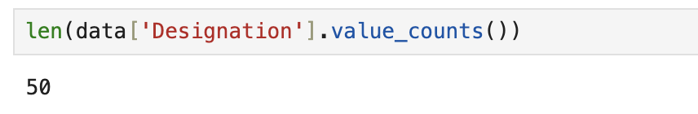
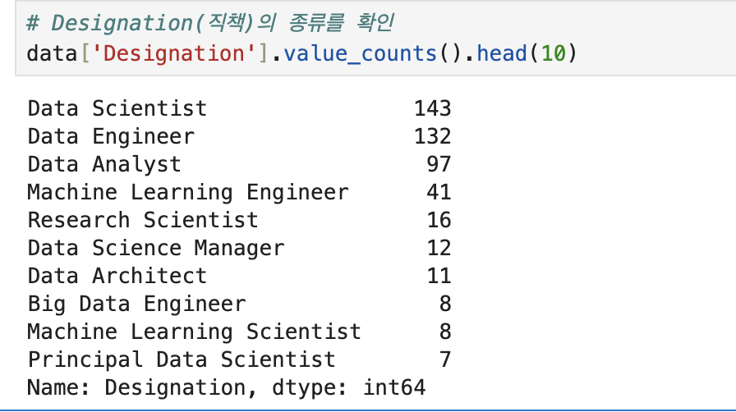
전처리 및 EDA
직책이 너무 다양하고 근로자 또한 퍼져있다
Notes:
그대로 분석 진행하기에는 각 직책별로 샘플도 적고 직책이 너무 많음

Slide 7
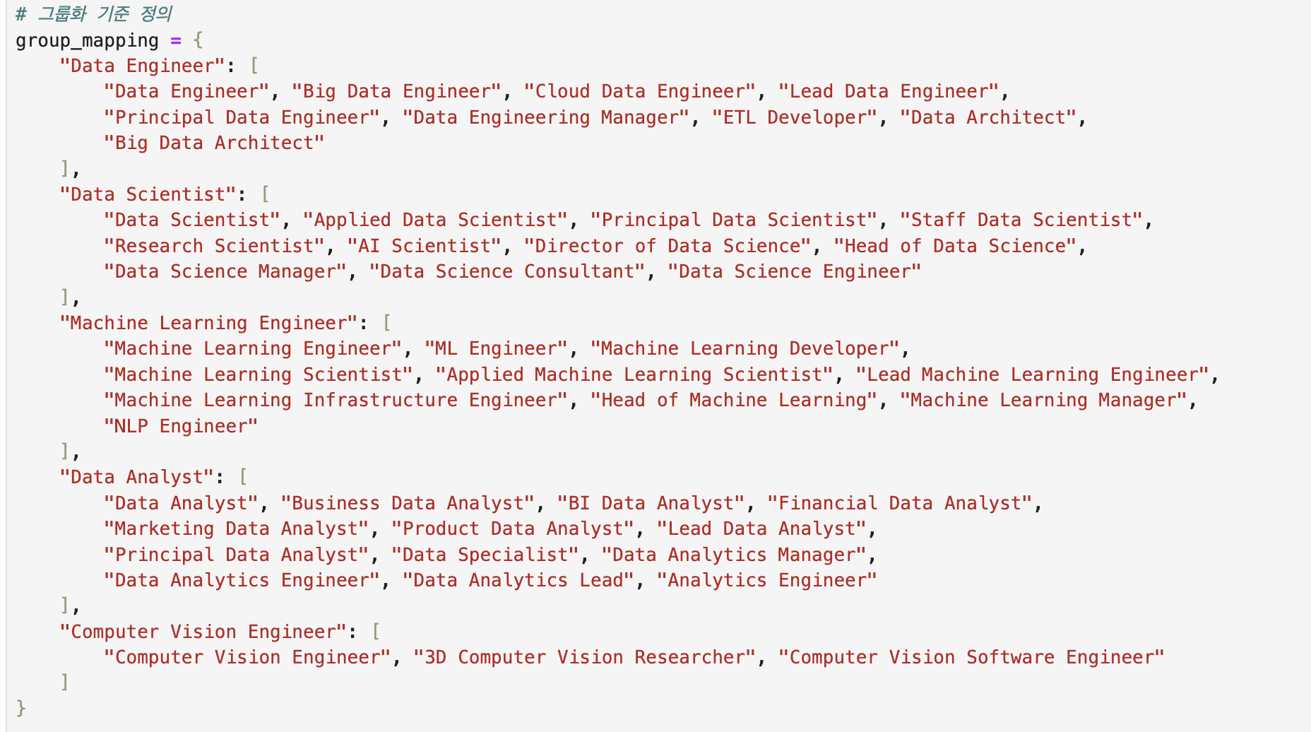
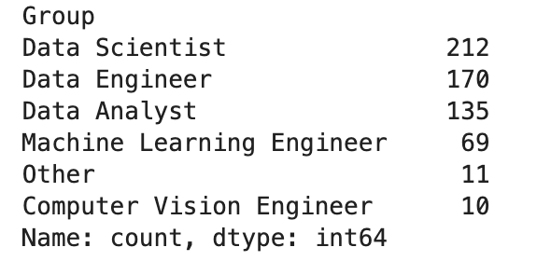
전처리 및 EDA
비슷한 직책 그룹화
Notes:
비슷한 직책별로 그룹화

Slide 8
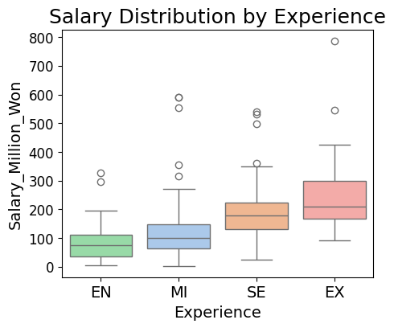
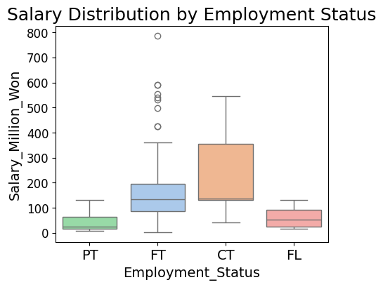
전처리 및 EDA
Notes:
비슷한 직책별로 그룹화

Slide 9
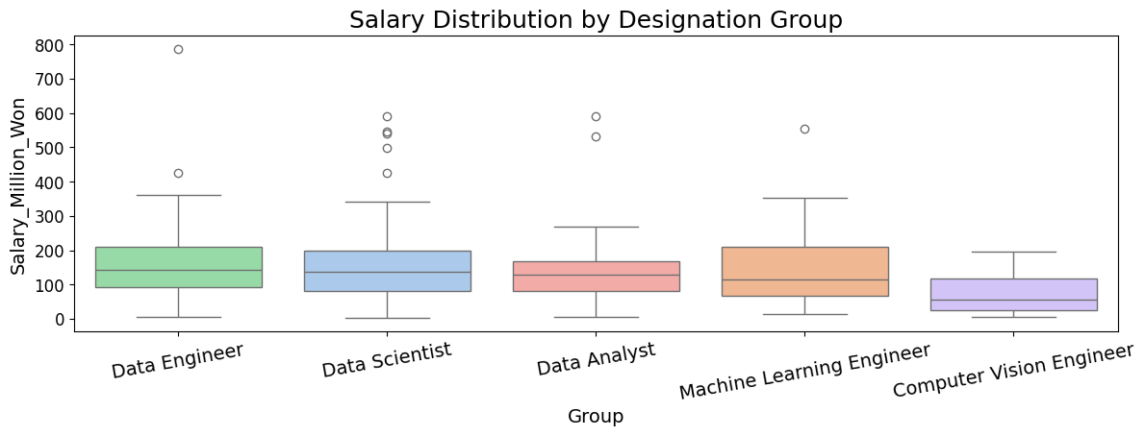
전처리 및 EDA
Notes:
비슷한 직책별로 그룹화

Slide 10
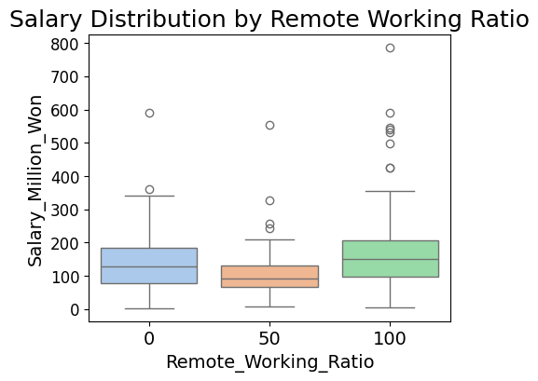
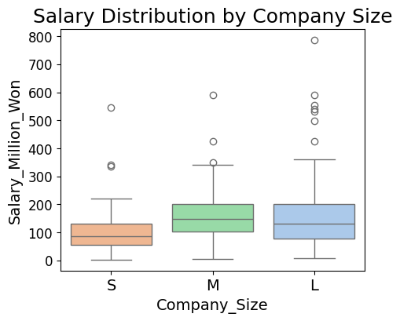
전처리 및 EDA
Notes:
비슷한 직책별로 그룹화

Slide 11
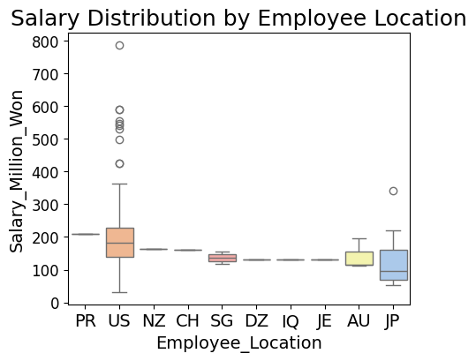
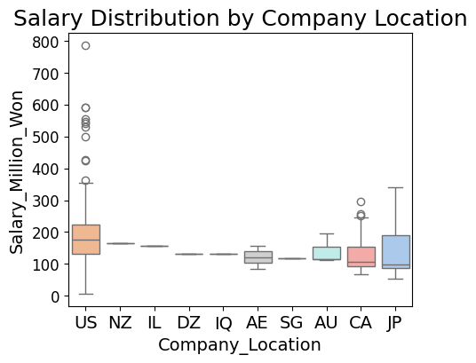
전처리 및 EDA
Notes:
비슷한 직책별로 그룹화

Slide 12
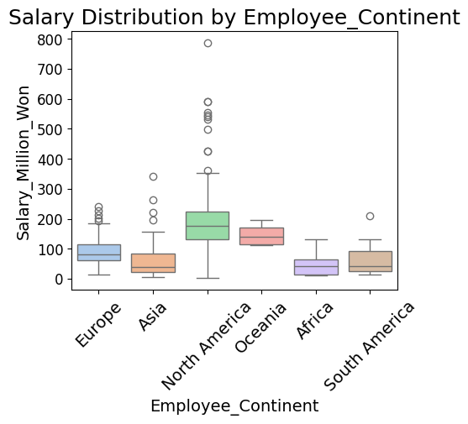
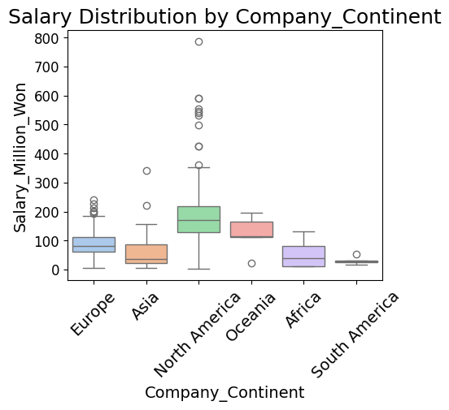
전처리 및 EDA
Notes:
비슷한 직책별로 그룹화

Slide 13
전처리 및 EDA
Notes:
비슷한 직책별로 그룹화

Slide 14


가설 검정
Step 1
정규성 검정
Step 2
적절한 검정 진행
Step 3
사후 분석
Shapiro
QQ plot
T - test
Anova
Kruskal
Tukey HSD
Dunn
Block Anova

Slide 15
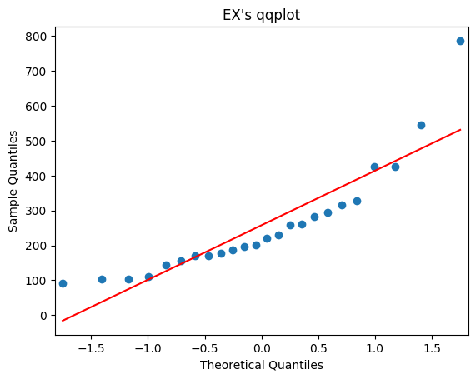
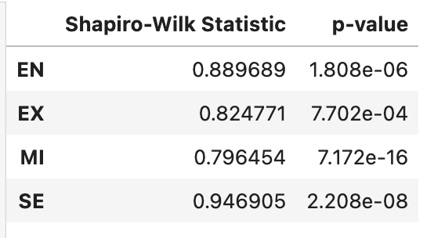
가설 검정
대부분의 데이터가 정규성을 띄지 않음

Slide 16
가설 검정
각 가설 검정 별 결과 및 얻은 결론 설명

Slide 17
가설 검정

Slide 18

가설 검정
모든 Feature에 대한
목표에 대한 부연 설명이 필요하다면 이 곳에 적어주세요.
키워드로 인한 목표에 대해 상세하게 입력해 주세요.
모든 Feature가 유의미
직책 보다는 경력이 급여에 유의미한 영향을 준다
해당 키워드들이 어떤 영향을 주는지 설명해주세요.
목표를 이해하기 위한 배경이나 보충 설명을 적어주세요.
보다 유의미한 Feature
데이터의 크기가 충분히 크지 않아 정규성을 띄지 않음
정규성을 전제하는 검정 불가
데이터의 크기로 인한 한계

Slide 19
회귀 분석
다중 선형 회귀
종속변수: 급여 (Salary)
독립변수: 경력, 회사 규모, 고용 형태, 근무 대륙, 본사 대륙, 직책, 원격 근무 비율
분석 방법
R Square = 0.484 Adj.R Square = 0.463
F – statistic = 23.31
모델 성능

Slide 20
회귀 분석
해당 페이지는 목표와 실천 방안을 적는 페이지입니다.
목표에 대한 부연 설명이 필요하다면 이 곳에 적어주세요.
키워드로 인한 목표에 대해 상세하게 입력해 주세요.
경력 (Experience)
어떤 항목을 더하면 어떤 시너지가 날 수 있는지 요약해 주세요.
해당 키워드들이 어떤 영향을 주는지 설명해주세요.
목표를 이해하기 위한 배경이나 보충 설명을 적어주세요.
원격 근무 비율 (Remote_Working_Ratio)
결과를 만들기 위한 원인들을 자세하게 적어주세요.
타 키워드와의 연관성을 함께 적어, 보다 신빙성 있는 자료를 완성해 보세요.
선행된 원인 키워드가 목표에 어떤 영향을 미쳤는지 적어주세요.
직책 (Designation)

Slide 21
회귀 분석
해당 페이지는 목표와 실천 방안을 적는 페이지입니다.
목표에 대한 부연 설명이 필요하다면 이 곳에 적어주세요.
키워드로 인한 목표에 대해 상세하게 입력해 주세요.
기업 규모 (Company_Size)
어떤 항목을 더하면 어떤 시너지가 날 수 있는지 요약해 주세요.
해당 키워드들이 어떤 영향을 주는지 설명해주세요.
목표를 이해하기 위한 배경이나 보충 설명을 적어주세요.
근로자 위치
(Employee Continent)
결과를 만들기 위한 원인들을 자세하게 적어주세요.
타 키워드와의 연관성을 함께 적어, 보다 신빙성 있는 자료를 완성해 보세요.
선행된 원인 키워드가 목표에 어떤 영향을 미쳤는지 적어주세요.
기업 위치
(Company Continent)

Slide 22
회귀 분석
해당 페이지는 목표와 실천 방안을 적는 페이지입니다.
목표에 대한 부연 설명이 필요하다면 이 곳에 적어주세요.
키워드로 인한 목표에 대해 상세하게 입력해 주세요.
고용 상태
(Employee Status)

Slide 23
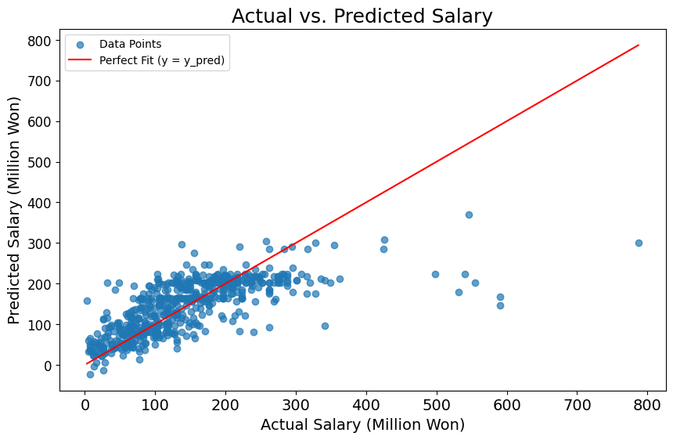
회귀 분석

Slide 24
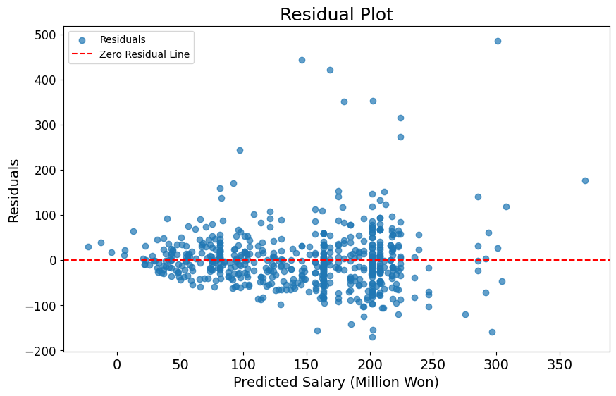
회귀 분석

Slide 25
회귀 분석
모든 Feature에 대한
목표에 대한 부연 설명이 필요하다면 이 곳에 적어주세요.
키워드로 인한 목표에 대해 상세하게 입력해 주세요.
ㄱ
직책 보다는 경력이 급여에 유의미한 영향을 준다
해당 키워드들이 어떤 영향을 주는지 설명해주세요.
목표를 이해하기 위한 배경이나 보충 설명을 적어주세요.
보다 유의미한 Feature
데이터의 크기가 충분히 크지 않아 outlier에 대해 민감해 Skewness가 크다
데이터의 크기로 인한 한계

Slide 26
결론
경력
경력
회사 대륙
고용 형태
회사 규모

Slide 27
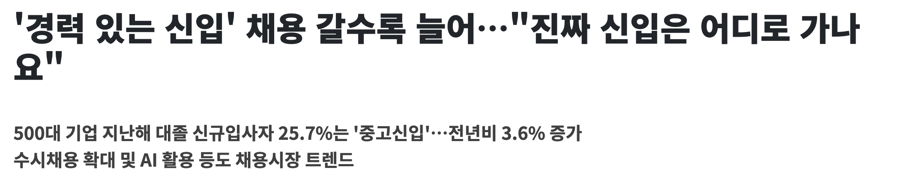


Slide 28
chapter 1
질의 응답

